Slide 1



Database & System
Audit and Protection Soluton
Chakra Max V2
WAREVALLEY
http://www.warevalley.com
Database Audit and Protection
Database Encryption
Database Vulnerability Assessment
Database SQL Query Approval
Database Performance Monitoring and Management

Slide 2
Contents
제안사 개요
제품 구성
주요기능
관리기능
옵션기능
주요 고객사
Appendix – client 활용

Slide 3
제안사 소개

Slide 4

1. 제안사 소개 | 회사 일반
업 체 명 | 웨어밸리 - WAREVALLEY
대 표 자 | 손 삼 수
설 립 일 | 2001년 2월 1일
종업원 수 | 72명 (2014년 6월 기준)
주 소 | 서울시 마포구 상암동 1605 누리꿈스퀘어 비지니스타워 22층
연 락 처 | Tel : 02-743-4910, Fax : 02-743-4912
업종/업태 | 데이터베이스 관리 및 보안 (접근통제, 암호화,작업결재,취약점분석)
주요 제품
Chakra Max - GS품질인증 획득 (한국정보통신기술협회) Chakra Max - 국제 CC인증 EAL4등급 획득 (IT보안인증사무국) Chakra Max - 2011 TTA 시험인증대상 선정 - 우수상 (한국정보통신기술협회) Chakra Max – 2012~2014 히트상품 (디지털타임즈) Chakra Max - 조달청 우수제품 신제품 인증 (KT) , 신 소프트웨어 상품대상, 다산기술상 수상 신기술혁신 국무총리상 수상 / 장영실 상 수상 / 특허취득 (제 0481130호, 제 1140615호)

Slide 5





1. 제안사 소개 | 사업영역
DB 솔루션 | 제품명 | 설명
DB 접근통제 |  | Enterprise급 규모의 DB 및 Server 접근 통제/감사
 |  | SMB급 규모의 DB 및 Server 접근통제/감사
DB 암호화 |  | Column-Level (Plug-in, API) 방식의 DB 암호화
DB 작업결재 |  | DB Tool, DB 종류에 상관없는 강력한 DB 작업결재
 |  | Oracle - Orange 사용자 기반의 강력한 DB 작업결재
DB 취약점 분석 |  | DBMS의 취약점 Scan (모의해킹 및 내부감사)
DB 관리 및 개발 |  | DB 성능 모니터링 및 개발 지원 도구
DBMS |  | 대용량 DW 구축 및 Embedding DBMS로의 활용
데이터보안인증(DQC-S)에 완벽대응
접근통제(Level 1) / 암호화(Level 2) / 작업결재(Level 3) / 취약점 분석(Level 4)
인증기관 : 한국 데이터베이스 진흥원
데이터보안 진단 컨설팅
한국데이터베이스진흥원의 데이터 품질관리 지침(Ver2.1)과 데이터 품질관리 성숙모형(Ver1.0)을 기준으로 하여 '데이터베이스 품질관리 인증서'를 받을 수 있도록 정확하고 신속하게 컨설팅 지원

Slide 6

1. 제안사 소개 | 국내 외 고객사
3,000개 고객사 + 300,000명 사용자
한국(40%), 일본(45%), 대만 (35%) 아시아 절대적 DB보안 1위
WareValley
WareValley Japan (일본지사 설립)
20여개 파트너사 운영중
중국 텐진 (T사), 북경 (J사) OEM 판매

Slide 7
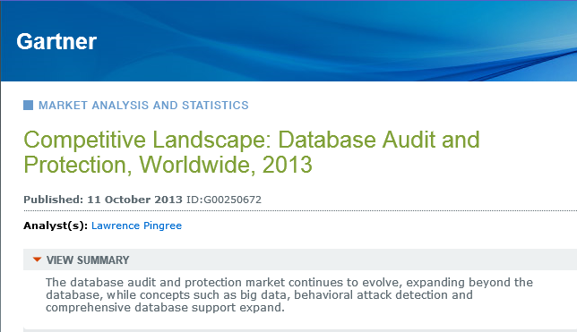
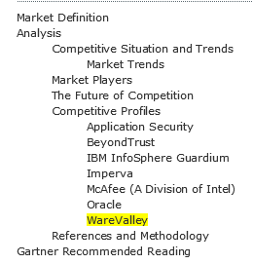
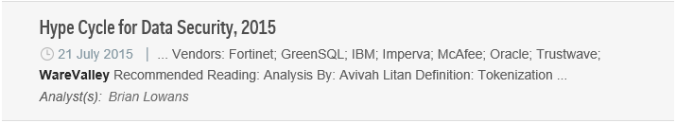
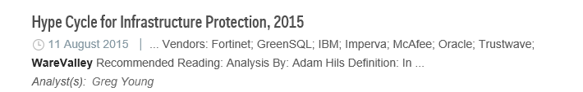
1. 제안사 소개 | 가트너 주요 등재 현황
가트너 2012년 ~ 2015년 4년 연속 선정 ;
아시아 DB보안 선두 기업
전세계 7개 주요 DB보안 벤더 중 하나
DB보안 모든 Portfolio 제공
1. Competitive Landscape: Database Audit and Protection, Worldwide, 2013The database audit and protection market continues to evolve, expanding beyond the database, while concepts such as big data, behavioral attack detection and comprehensive database support expand. Published: 11 October 2013 | 16 pages Lawrence Pingree
2. Hype Cycle for Infrastructure Protection, 2013 Published: 31 July 2013 | 58 pages Greg Young
3. Hype Cycle for Application Security, 2013 Published: 25 July 2013 | 59 pages Joseph Feiman
4. Hype Cycle for Data and Collaboration Security, 2013 Published: 25 July 2013 | 69 pages Jay Heiser
5. Hype Cycle for Governance, Risk and Compliance Technologies, 2013 Published: 24 July 2013 | 85 pages John A. Wheeler

Slide 8
제품 구성

Slide 9


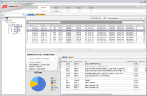









2. 제품 구성 | 제품 구성
DB접근제어 서버
DB접근제어 관리자
DB사용자 Client
Chakra Max Server
Chakra Max Manager
Program
Chakra Max Client Program
Chakra Max
Engine
Chakra Max
Repository
(PetaSQL)
DB Query Tool
접근제어 관리자
DB 사용자
보안 정책 관리 / 적용
DB / System / 사용자 /그룹 관리
DB / System 직접 접속 통제
DB & System 작업 감사 데이터 로깅
보안 정책 설정( 결재/차단/경보)
기안 / 승인 / 진행 상태 조회 및 관리
보안 시스템 운영 현황 모니터링
실시간 모니터/보고서 생성
개인 정보 관리 / 파일저장통제

Slide 10
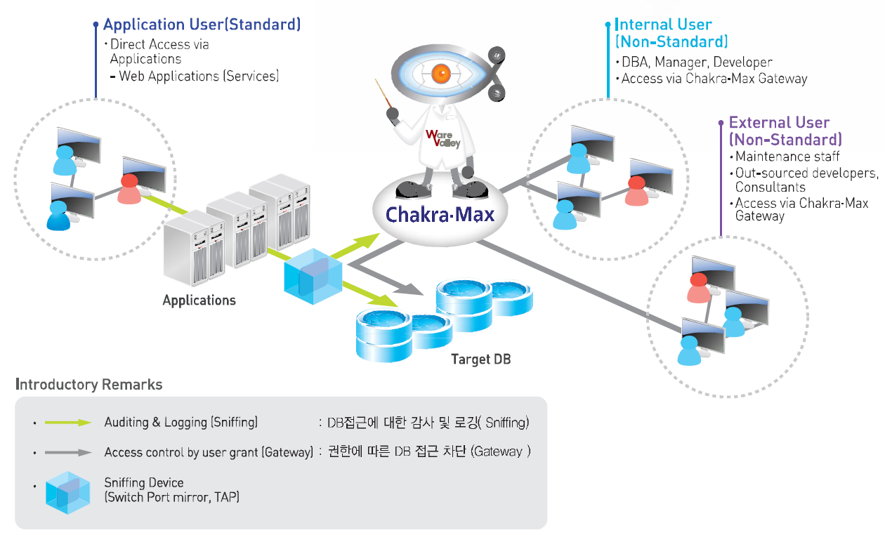

2. 제품 구성 | 시스템 구성
Sniffing mode
중요 DB 접근에 대한 실시간 모니터링 및 사후감사
- 사용자 별 DB에 연결된 Session에 대한 다양한 상태 정보를 실시간 모니터링
- DB 트렌잭션 로그 데이터에 대한 분석 및 감사보고서 생성
- DB 서버 부하율 0%의 처리방식
Gateway mode
사용자 별 DB 접근에 대한 권한관리 등 접근통제
- 불법적인 개인정보 조회, 유출방지
- 사용자 정의 보안정책에 따라 경보 및 차단 기능
Hybrid : Gateway, Sniffing 구성의 혼합형태
- 정형 접근에 대한 가용성 보장 및 감사기능 제공
- 비정형 접근에 대한 강력한 권한제어 및 접근통제

Slide 11
2. 제품 구성 | 제품 특장점
DB / Server 접근통제의 최강기능 구성
DB 접근에 대한 통제 및 접근내역 실시간 모니터링
Server 접근에 대한 통제 및 작업내역 실시간 모니터링
DB 및 Server 작업에 대한 유연한 작업결재
Inline / Sniffing / Gateway / Hybrid 다양한 운영모드
HA(이중화) 구성을 통한 고 가용성
LocalProxy 기능을 통한 장애시 세션 유지 기능
중요정보 Scan 기능
SQL Injection 방어를 위한 SQL-Application 프로파일링
암호화 기능과 버금가는 Dynamic Data Masking
  SQL 변조나 고객 DB에 View를 설치 안 함
DB 및 Server 접속 사용자 인증 및 권한 관리
End User 추적으로 위한 3 Tier Tracking
사용자 파일저장 금지를 통한 2차 정보 유출 통제
실시간 성능모니터링으로 악성 SQL , Application 추적
불법 로그 위.변조 방지
대용량 DB 트랜잭션에 대한 100% 기록 및 통제
다양한 리포트 및 사용자 정의 리포트 생성
SecureShell 제공을 통한 감사로그 불법 접근/변조 방지
DB 접근에
대한
실시간 감사
중요 정보
Masking
정책 연계
0% 부하
100% SQL
Logging
DB 감사 및
접근제어 솔루션
도입 효과
DB 작업 통제
및
결재 기능
보안
취약점 이슈
해소
효율적 사용자
관리 및 통제

Slide 12
주요 기능

Slide 13

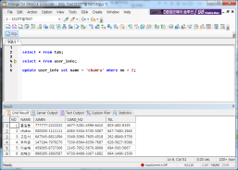
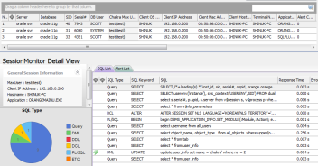
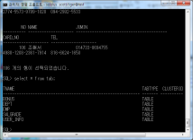
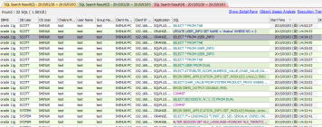


3. 주요기능 | 데이터베이스 감사/기록
데이터베이스 시스템에 접속하여 행하는 모든 작업 내역 100% 기록
실시간 SQL, Session 모니터링
로깅 이력 조회
Table #1
Name
ID
:
query : select * from any table
account
Root
Scott
:
Table #2
Address
name
:

Slide 14
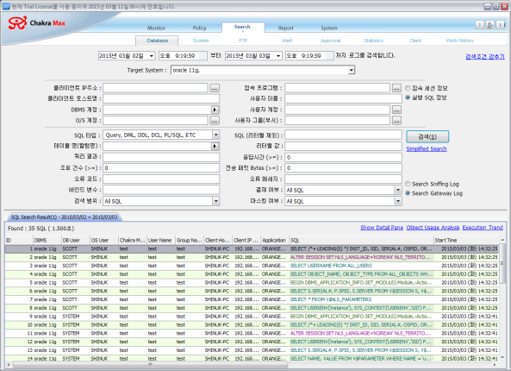

3. 주요기능 | 로그 조회
적용 가능한 통제 정책을 포함한 다양한 조건 조합을 통한 로그 검색
WareValley의 PetaSQL 사용을 통한 신속한 검색 지원
모든 SQL커맨드에 대하여 전문을
포함하여 약 40여 가지의 정보를 축적!
원하는 조건에 맞는 검색이 가능
실행 명령어 / 접속 시각 / 종료 시각 /
대상 시스템 계정 / 클라이언트 IP 정보 확인
조회 결과를 Excel/CSV로 export

Slide 15
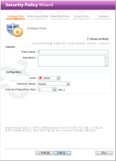
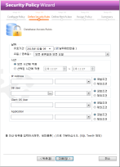
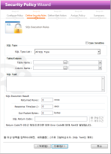
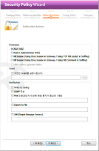
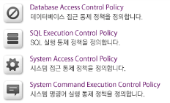
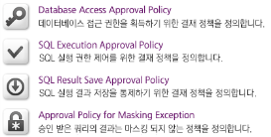


3. 주요기능 | 보안정책
위자드 방식을 통해 다양한 조건의 보안정책을 간편하게 수립
데이터베이스/시스템 접근 및 실행제어 정책
결재정책 / 파일저장 통제 정책
마스킹 정책
변경 전/후 데이터 저장 정책

Slide 16
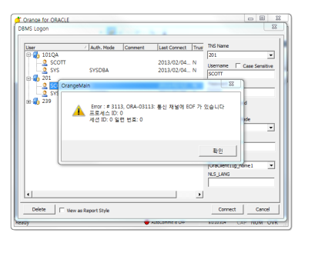
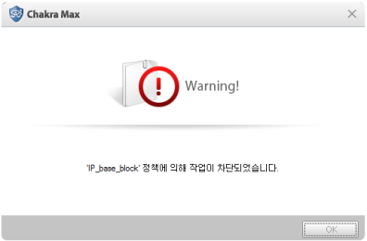
3. 주요기능 | 데이터베이스 보안정책
Client IP, DB user, Table, Column, SQL Command 등의 다양한 조건의 통제 정책 적용
다양한 조합으로 DB 접근을 제어
유저 정보 : IP 주소, DB 계정, OS 로그인 유저, 접속 어플리케이션 등
DB작업내용 : 테이블, 컬럼, SQL 타입(DDL/DML/DCL）, 입력 커맨드 등
기타 ： 프로토콜, 시간대, 네트워크 사용량, SQL 결과 리턴 로우

Slide 17
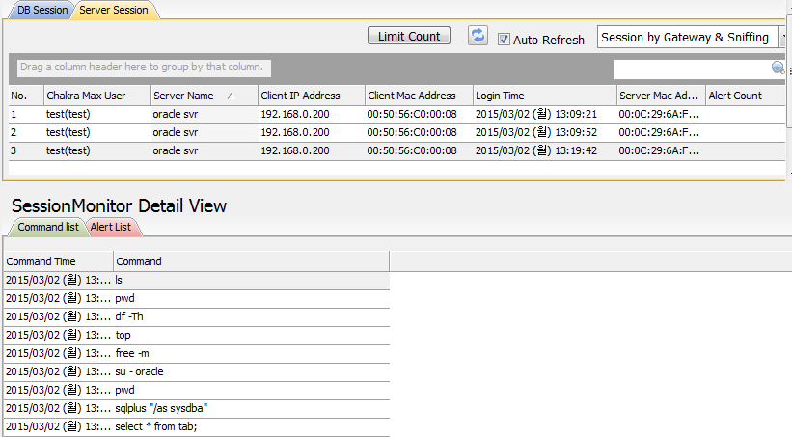
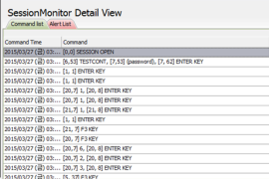
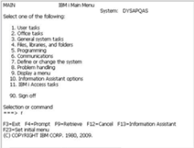
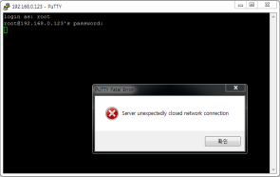
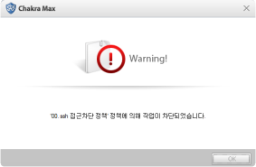
3. 주요기능 | 시스템 보안정책
SSH, Telnet, FTP, Windows Terminal, TN5250 등의 시스템 접속에 대한 실시간 감시 및 통제, 접근 이력의 재분석이 가능
서버 원격 프로토콜 (ssh,telnet,ftp,원격데스크톱등) : 세션, 명령어 접근제어
TN5250 : 좌표와 입력 명령어 모니터링, 화면저장 등

Slide 18
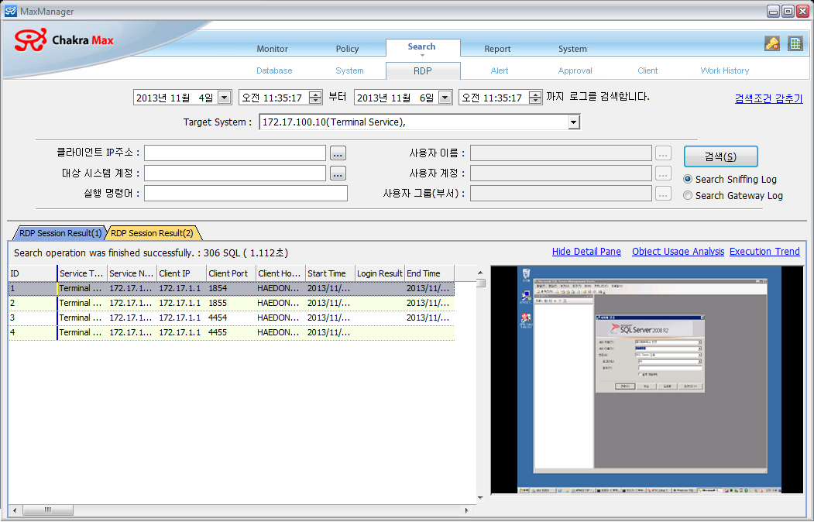
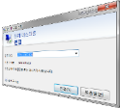





3. 주요기능 | RDP 모니터링
Windows Remote Desktop 연결 시 수행 내역 동영상 녹화,
Shell에서 실행 된 명령어 로깅
명령어 로깅
Terminal 녹화
User #1
Chakra Max RDP agent

Slide 19
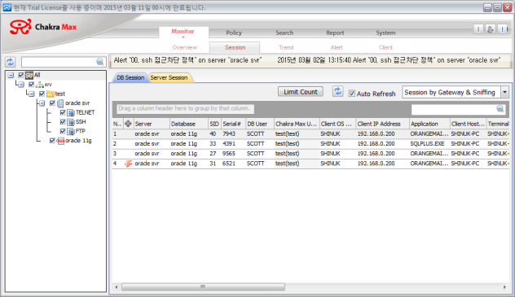
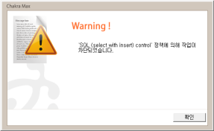
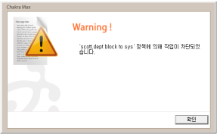
3. 주요기능 | 경고 모니터
실시간으로 관리자, 사용자에게 정책 위반 및 경고 메시지를 쉽게 확인이 가능
실시간 경고 발생 알림
세션 모니터의 경고 발생 표시
사용자 Client 정책 위반 경고 팝업

Slide 20
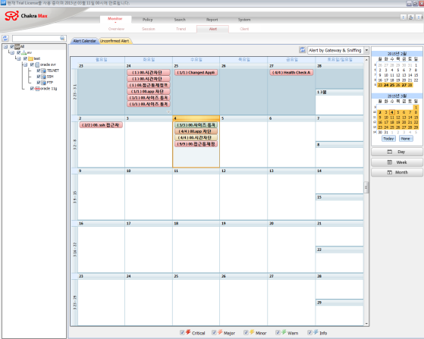
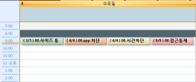

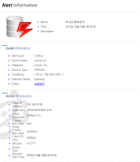
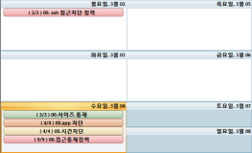
3. 주요기능 | 경보 캘린더
발생된 경보가 월/주/일별의 달력형태로 표현하여 확인 및 추이 파악이 용이
경보를 등급색을 구분하여 표시
경고를 클릭하여 상세 정보를 확인
월/주/일별 경보 현황 확인

Slide 21
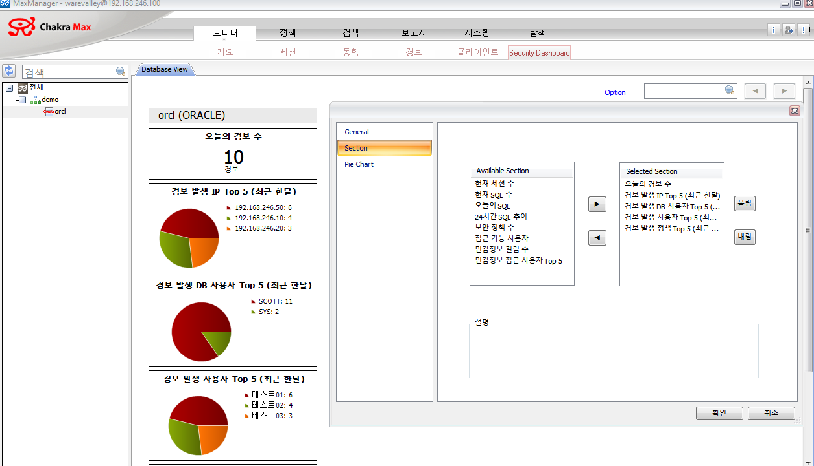
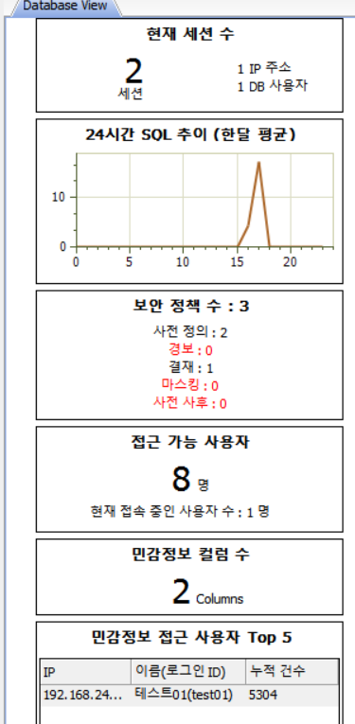
3. 주요기능 | Security Dashboard
현재세션 / 민감정보 접근자 / 경보발생IP top5 등, 경보에 관련된 정보를 그래프로 표현

Slide 22
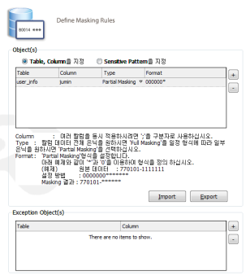
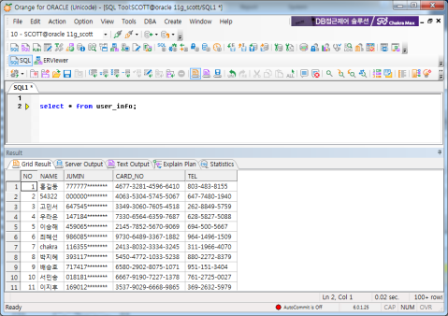
3. 주요기능 | 마스킹(Masking)
DB내의 민감정보에 대한 Masking을 통한 정보를 은닉하며, DB성능 저하가 없이 Packet 분석을 통해 Masking 처리를 지원
1) 사전 정의된 Table/Column에 대한 민감정보 Masking
2) 개인정보를 가진 임의의 SQL 결과에 의한 패턴 Masking
테이블/컬럼 또는 패턴 지정을 선택
마스킹 예외 테이블/컬럼 지정
Chakra MAX의 경우 마스킹을 위해 고객의 DB에 View를 설치하거나 SQL 변조를 일으키는 행위를 하지 않습니다.

Slide 23
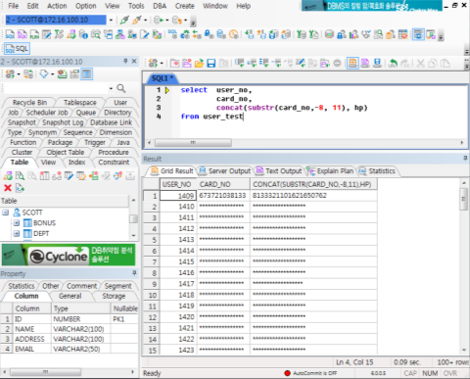
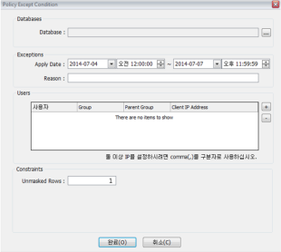
3. 주요기능 | 선별 마스킹
마스킹 처리된 오브젝트에서 일부 선택적 마스킹 해제를 지원
마스킹이 적용된 오브젝트에서 마스킹 해제되는 행 수를 설정
설정 된 행수를 제외한 부분은 마스킹 처리

Slide 24

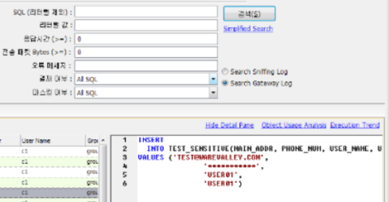
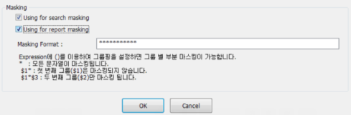
3. 주요기능 | 민감정보 마스킹
수집된 감사로그에 고객정보 등의 민감정보를 관리자는 조회가 가능하므로 이를 보호하기 위하여 민감정보 마스킹 기능을 지원
실제 실행된 SQL
감사 로그 검색 결과에 고객 정보 포함되어 자동 마스킹
보고서 또는 로그 검색 시 Pattern 포함을 감지하고 Masking할 것인지 설정
Masking 방식을 정의
부분 Masking이 필요하면 Rule을 정의
설정 화면

Slide 25
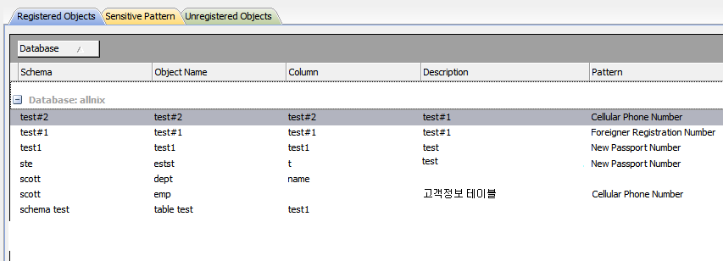
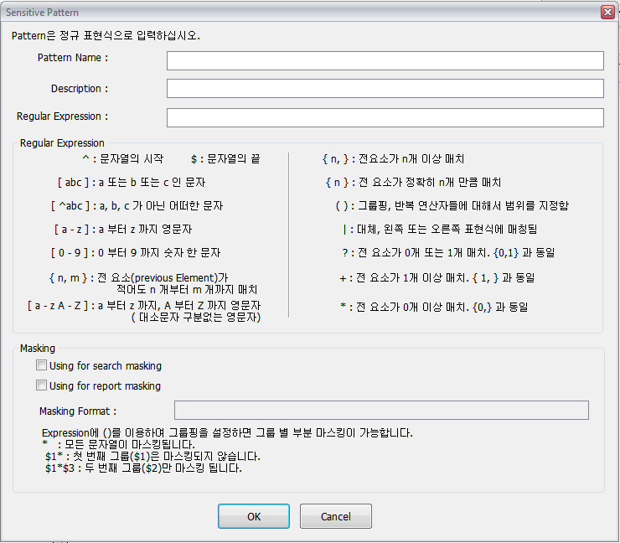
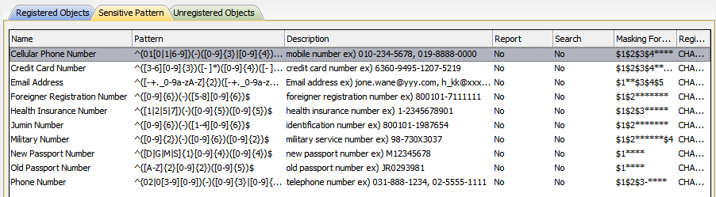
3. 주요기능 | 민감정보 관리
고객 정보와 같은 민감한 정보를 “Sensitive Object”로 관리
미리 정의된 정보 패턴(Sensitive Pattern) 를 제공
ex) 전화번호, 신용카드번호, 이메일, 군번, 주민번호, 여권번호(신/구), 휴대전화 번호
필요 시 민감정보 패턴을 직접 작성/수정 가능

Slide 26
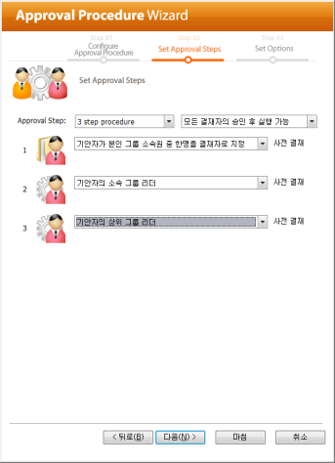
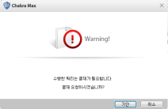
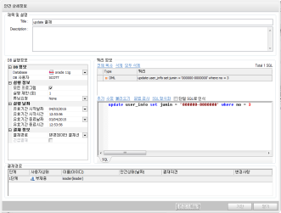


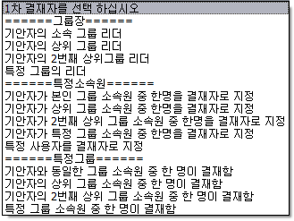
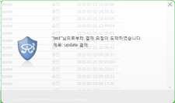
3. 주요기능 | 결재
다양한 방식의 결재 정책 및 다단계 결재 정책 지원
결재정책 차단 후 기안
사전/사후 승인 선택
결재 단계 선택
기안 완료 후 결재 대상자의
승인 후 SQL 실행
결재 대상자 선택

Slide 27
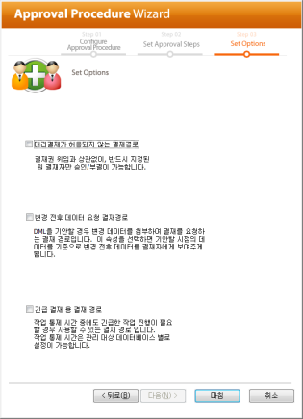



3. 주요기능 | 대리결재/긴급결재
관리자의 확인이 필요한 작업에 대해 결재 프로세스를 이용한 작업 확인, 승인(결재) 기능을 제공하며, 사전/사후 결재 및 대리/긴급결재를 제공하여 업무 연속성을 보장
대리결재 적용여부
대리결재의 허용여부
대리결재가 선택
변경 전/후 데이터 저장여부
대리결재 기간
긴급결재 허용여부
대리결재 적용 및 대리결재자/기간은 사용자가 지정

Slide 28


3. 주요기능 | 결재 의견
결재자의 결재 / 부결 처리 시 결재권자의 결재/부결 의견 기입
결재자의 결재 처리 시 결재 의견 삽입을 통해 결재 / 부결 등에 대한 명확한 의견 전달

Slide 29




3. 주요기능 | DB 접근권한 결재
접근 권한이 없는 데이터베이스에 DB 접근권한 결재 기능을 이용하여 사용자가 직접 기안 후 결재자의 승인을 통해 접속하는 기능을 제공
사용자가 DB 접근권한 기안, 결재자의 승인 완료 후 접속 권한 부여
접근대상 DB에 사용계정 및 사용기간 할당

Slide 30



3. 주요기능 | 마스킹 예외 결재
마스킹 지정 테이블/컬럼을 결재를 통하여 실행하는 SQL이 일정기간, 지정된 횟수에 한하여 마스킹 정책에서 예외 할 수 있는 기능 제공
결재 안건명
masking 제외 대상 SQL목록
여러 SQL 을 동시 기안 가능
masking 제외 대상을 확인
기본 문법 체크 지원
결재 경로 확인

Slide 31



3. 주요기능 | 마스킹 예외 결재
보안정책의 등록과 적용권한을 분리하여, 적용시점에 기안-승인의 절차를 적용
보안정책 적용권한 분리
정책을 활성화를 시도하면 자동으로 기안창이 팝업

Slide 32



3. 주요기능 | 변경 전/후 데이터 저장
중요 정보의 수정 시 수정 전 대상 데이터 기록, 수정 후 데이터 기록
사용 툴에 관계없이 지원(결재 & 비 결재)
update SQL 실행
가상 조회 및 실행/반영
정책 차단 팝업
변경 전/후 데이터 확인

Slide 33


3. 주요기능 | 보안계정 관리정책
보안계정에 대해 접속 및 패스워드 대한 다양한 정책을 제공
패스워드 사용기간 설정 기능
계정 미 사용에 따른 계정 잠김 기능 및 비밀번호 오류 시 계정 잠김
미 사용시 비밀번호 재 입력 기능
프로그램 사용 시 초기 비밀번호 설정 기능
- 패스워드 길이의 관리
- 숫자 및 특수문자를 포함한 구성
- 패스워드에 개인정보 포함 제한
- 과거 사용 비밀번호 제한
- 특정 문자열 패스워드 포함 제한

Slide 34



3. 주요기능 | 탐색 - 데이터베이스
네트워크상의 추가된 데이터베이스를 검색하여 감시대상 DB로 등록
스케쥴링으로 정기적인 검색을 제공
검색 결과를 바탕으로 감시대상 DB등록
DBMS 종류 및 IP/port Range 선택
스케쥴링으로
정기적인 검색

Slide 35



3. 주요기능 | 탐색 - 민감정보
데이터베이스 테이블 및 컬럼을 패턴스캔하여 민감정보 유무를 감지
감지된 데이터의 샘플데이터로 민감정보 대상으로 지정하여 접근이력을 조회 / 리포팅
스캔할 개인정보 패턴을 선택
스케쥴링으로 정기적인 스캔

Slide 36






3. 주요기능 | 메뉴통제(오렌지연동)
파일저장, 복사, 프린트 기능을 차단하여 중요정보의 유출을 방지하고 보안을 강화
Orange 통제 연동
Excel export 차단
Copy 차단
Print 차단
본 기능은 WareValley Orange와 연동 시 제공되는 기능입니다.

Slide 37






3. 주요기능 | 계정은닉(오렌지연동)
가상계정 기능을 연동하여 DB 계정의 통제 및 비밀번호 은닉
Chakra Max 가상계정 설정
계정/비밀번호 연동
가상계정 활성화
비밀번호 저장
허가되지 않은 계정 접근시 차단
지정된 계정만 접속을 허용
사용기간을 설정
본 기능은 WareValley Orange와 연동 시 제공되는 기능입니다.

Slide 38
관리 기능

Slide 39




4. 관리기능 | 운영환경
Chakra Max는 DB환경 변화 없이 기존 구성 그대로 적용 가능
Proxy방식으로 운영되는
Chakra Max는 SQL 실행을 통제
관리 대상 DBMS
사용자는 DB직접 접속이
통제되며 보안 서버를 경유한
접속만 허가됨
DB보안서버
Chakra Max 서버
(Proxy방식)
보안 관리자는 Chakra Max 서버에
접속하여 접근제어 정책을 설정
Sync
Policy
DB보안 관리자
Chakra Max서버 이중화 구성을
통해 업무 연속성을 확보
DB사용자
Max
클라이언트
PC의 셋팅 변경 없이
Agent 설치 만으로 사용자 인증 및
DB 접근 경로 변경 구성

Slide 40






4. 관리기능 | 중앙관리기능
Central Management(CM)기능을 통한 중앙 모니터링
통합 Alert 모니터링 / 보안정책 관리 / 로그 검색 / 보고서 생성이 가능
Chakra Max
통합관리 서버
WareValley
Japan
Taiwan

Slide 41






4. 관리기능 | 이중화
Chakra Max 엔진 및 로그데이터 이중화 기능
Chakra Max
이중화 엔진
Chakra Max
이중화 엔진
Partition-Level Replication 적용으로
“감사 로그 유실 방지”
엔진 이중화 및 PetaSQL 이중화를 통한
“업무 연속성 보장”
- 장애 대비를 위한 Active-Standby 구성 지원
- Load balancing을 위한 Active-Active 구성 지원
Chakra Max 엔진
Chakra Max 엔진
Block Device Level
Data replication
PetaSQL
PetaSQL
Chakra Max #1
Chakra Max #2
DB 접근제어서버의 엔진 이중화 및 로그용 DBMS의 이중화로 서비스의 연속성 확보 및 로그데이터 유실 방지 강화

Slide 42



4. 관리기능 | PetaSQL
Column Stored DBMS (PetaSQL) 탑재로 더욱 빨라진 로그검색
Fast-Loading / Real-time Analysis 데이터 베이스
Column based database로 OLAP에 특화
기존 Chakra Max V1.3 대비 약 1600%이상의 검색 효율 증가
Chakra Max V1.3
(MySQL)
(단위-초)
Chakra Max V2.0
(PetaSQL)
 | 500,000건 | 1,000,000건 | 5,000,000건 | 10,000,000건 | 50,000,000건
Max v1.3 | 192 | 472 | 3,794 | 17,580 | N/A
Max v2.0 | 13 | 28 | 128 | 240 | 1,302

Slide 43


4. 관리기능 | PetaSQL
Column Stored DBMS (PetaSQL) 탑재로 로그기록용 디스크의 효율적 운영
Dictionary 기반 중복데이터 제거를 통한 데이터 감소
기본 압축 기능 강화를 통한 디스크 사용량 감소
SQL 로그 데이터 저장 시 MySQL 대비 약 1/10 수준의 저장 공간 사용
단순(짧은) SQL
복잡한(긴) SQL
 | 50만 건 | 1,00만 건 | 500만 건 | 1,000만 건 | 5,000만 건 | 비고
Chakra V3.1 | 402 | 804 | 4,096 | 8,192 | 40,960 | select * from dual_NUMBER where dummy_NUMBER_ = _NUMBER_
Max V2.0 | 54 | 104 | 491 | 1,135 | 4,616
Chakra V310 | 385 | 797 | 3,890 | 7,716 | 38,619 | Select * from dual where dummy = _NUMBER_
Max V2.0 | 52 | 74 | 388 | 844 | 4,338
동일한 DB에 대하여 Chakra V3.1(MySQL)과 Chakra Max V2.0(PetaSQL) 를 이용하여 감사 시도 한 후 로깅 된 데이터 용량

Slide 44


4. 관리기능 | PetaSQL
Column Stored DBMS (PetaSQL) 탑재로 로그기록 시간 단축 및 I/O 병목 해결
Chakra Max Repository 사용시 로그 Log write 시간
- 기존 MySQL 대비 약 200% 로그 기록 효율 증가
단위 : 초
180byte 20만 row insert 20회 시도 후 최저, 최고 값 제외 후 10회에 대한 평균 값 산출

Slide 45


4. 관리기능 | 데이터 위변조 - 테이블 보호 기능
로그 데이터의 위변조 방지를 위하여 PetaSQL의 로그 저장 테이블에 Chakra Max 엔진만 쓰기 및 변경이 가능하며 사용자 접근시 읽기로 제한
로그 위변조 방지를 위한 로그테이블 쓰기 방지 기능 (Chakra Max 엔진 가능)
엔진에서 저장된 로그데이터
사용자가 Repository DB에 접근하여 로그 테이블에 update, delete 등을 시도하였을 테이블이 보호되어 실행을 할 수 없음

Slide 46



4. 관리기능 | 데이터 위변조 - 백업 암호화
일일 백업 파일을 암호화 알고리즘을 적용하여 백업 로그의 열람 및 수정을 방지
암호화된 백업 데이터는 Chakra Max에서만 복호화하여 백업 복구에 사용 가능
비밀번호 설정
암호화된 데이터
일반 데이터

Slide 47




4. 관리기능 | 통신구간 암호화
Chakra Max는 사용자와 데이터베이스 서버의 구간 DB 세션 암호화를 기능을 지원하여 통신 구간의 보안성을 강화
사용자 – Chakra Max – DB 서버 모든 구간의 암호화 통신
사용자 – Chakra Max 구간 암호화
Chakra Max - DB 서버 구간 암호화
구간 암호화 옵션 활성화, DB서버 ssh 계정/비밀번호 입력

Slide 48


4. 관리기능 | 백업
일일 로그데이터의 자동 백업 및 복구 복구 기능 제공
감사로그 및 설정 데이터 백업 및 복구 기능
성공/실패 여부 확인
저장위치, 시간, 용량 등의 정보 확인
일일백업 스케쥴링 설정

Slide 49



4. 관리기능 | Cloud 대응
AWS, KT U cloud 등, 다양한 Cloud 환경에서 Gateway 및 Sniffing 모드 제공
관리자 접속
DB Farm
MSSQL
DBA / Developer
DB 작업이력전송
Max Client
Mysql
Max server
Sagent
- Gateway방식의 접근통제
- 데이터마스킹
- SQL 작업결재
- 가상계정을 이용한 통제
- Orange 툴 연동
Sagent
Max Manager
- DB/시스템 접속 및 수행이력 로깅
- 우회접속 차단
관리자
AP / WAS
server
- DB/시스템의 접속 및 명령어이력 조회
- 보안정책 설정
- DB/시스템 보안 위반사항 통지
- 리포트생성
AP / WAS
server

Slide 50



4. 관리기능 | 보고서
신규 보고서 엔진(OzReport)을 탑재하여 더욱 편리한 보고서 기능
스케쥴러를 이용한 보고서 “자동 생성과 메일 전송”
Excel, PDF, DOC, HWP 등 다양한 문서 포맷 제공
Ad-hoc 보고서 디자이너를 제공하여 필요한 보고서 디자인이 가능
약 50여 종에 달하는 다양한 형식의 보고서 포맷 제공

Slide 51



4. 관리기능 | 관리자 알림기능
DB접근제어 시스템 성능 모니터링 및 임계치 초과 알림 기능
DB접근제어 시스템 자원사용률 초과시 관리자 E-Mail로 전송

Slide 52
옵션기능

Slide 53






5. 옵션기능 | 3-Tier 추적 기능
WAS, APP Server를 경유하여 데이터베이스에 접속한 사용자 (3 Tier)의 IP / ID 추적
3-tier
2-tier
1tier
Client
WAS
3-Tier Agent 설치
SQL에 3-tier 정보를 추가
Database
1
WAS를 경유한 End User를 추적하기 위해 “3-Tier Tracking Agent” 설치
2
기존 WAS Application의 수정 불필요 (Standard Java Platform 운영 시)
3
Tomcat, Web Sphere, Web Logic, JEUS 등 WAS를 경유한 End User 추적
Agent 설치는 DBMS, OS, JAVA 환경에 따라 지원하지 않을 수 있으며 추가 비용이 발생할 수 있습니다

Slide 54



5. 옵션기능 | Local Logging Agent
LLA (Local Logging Agent)
서버내의 직접접속을 감시하기 위하여 설치되는 Agent 로, 원격 또는 콘솔 등을 통한 DB의 직접접속이 발생할 경우, 모든 작업내역을 저장
※DB Collect와 연계할 경우, DB 접속차단 정책적용 지원.
  ※DB collector 세션 차단
  Chakra Max의 Dbcollector 가 세션을 차단 할 수 있는 관리자 권한(sys 등)으로、 항시 DB에 접속 해 있으면서 엔진 에서 분석된 차단 대상이 발견 될 경우DB 내부 명령어를 이용하여 DB 내에서 접속을 종료하도록 함
원격접속/콘솔접속 등의 로컬접근
전송된 DB작업내용을 설정된 보안정책으로 감사하여 경고발생하고, 모든 DB작업내용은 감사자료로 저장
로컬접속을 감지하여 DB작업내용 전송
LLA
DB System
Agent 설치는 DBMS, OS, JAVA 환경에 따라 지원하지 않을 수 있으며 추가 비용이 발생할 수 있습니다

Slide 55

5. 옵션기능 | Software Tap 1/2
STAP (Software Tap) - 로깅
DB작업내용 감사를 위하여 스위치의 Port Mirror 혹은 TAP장비를 사용하는데, 고객사의 상황으로 이와 같은 구성이 불가능할 경우 DB서버에 설치되는 Agent로, DB 서버의 네트워크인터페이스로 유입되는 DB서비스 트래픽을 Chakra Max 서버로 전송하여, DB작업내용을 저장
  STAP 의 유의점
  DB시스템으로 유입되는 DB서비스트래픽을 Chakra Max로 전송하기 위하여 DB리소스(CPU, 메모리 등)를 사용합니다.
  또한, DB서비스의 네트워크 트래픽이 많을 경우, Charka Max로 전송되는 네트워크 트래픽도 그만큼 증가되어 네트워크 병목의 원인이 될 수 있습니다.
전송된 DB작업내용을 설정된 보안정책으로 감사하여 경고발생하고, 모든 DB작업내용은 감사자료로 저장
원격을 통한 DB접속
네트워크의 DB작업내용 전송
네트워크 접근
STAP
DB System
Agent 설치는 DBMS, OS, JAVA 환경에 따라 지원하지 않을 수 있으며 추가 비용이 발생할 수 있습니다

Slide 56

5. 옵션기능 | Software Tap 2/2
STAP (Software Tap) - 우회접속차단
허용되지 않은 유저/시스템 으로부터 제한된 서비스포트로의 우회접속에 대하여 경보/차단 기능.
  STAP 우회접속차단
  DB 시스템에 설치된 STAP Agent로 접속하는 source IP및 서비스 port 를 제어하는 방식
  Chakra Max에서 모든 STAP Agent 의 우회접속 허용/차단 정책을 일괄관리
감시대상 시스템에 설치된 STAP agent 모니터링
우회접속 설정 내용
허용 / 차단 IP 및 port
우회접속 경보리스트
우회접속 정책 적용
원격을 통한 DB접속
STAP
네트워크 접근
DB System

Slide 57


5. 옵션기능 | Agentless Gateway
Chakra Max를 proxy 게이트웨이로 사용하여 DB에 접근하는 경우, Chakra Max Client Agent 의 설치 / 미설치 선택이 가능
Chakra Max PC agent를 인스톨한 사용자는, 관리자가 설정한 ID/PASS 를 입력하고 Charka Max 서버에 로그인 한 후 관리대상 DB로 접속할 수 있습니다.
해당 유저의 DB접속 네트워크를 제어하도록 설정
가능한 기능: 쿼리에 대한 사전차단/마스킹 기능/실시간 얼럿UI /결재기능
비고: Windows 계열만 설치가능
Agent ○
DBMS
Agent ×
해당 유저의 DB접속 네트워크를 제어하지 않도록 설정 또한, 클라이언트의 고정 IP주소를 입력하여 해당 IP를 Chakra Max 유저를 식별
가능한 기능: 쿼리에 대한 사전차단 / 마스킹 기능
비고 : OS 무관
Chakra Max PC agent를 인스톨하지 않은 사용자는 PC의 IP를 Chakra Max서버에 등록하여, 관리대상 DB로 접속할 수 있습니다.
이 경우, DB접근정보의 변경이 필요합니다.

Slide 58
주요 고객사

Slide 59





















6. 주요 고객사 | 주요 고객사
공공
교육
금융
기업
통신 /
포털서비스
게임
병원 /
제약

Slide 60
Appendix
Client 활용

Slide 61




Appendix. | 공지기능
공지기능을 통한 클라이언트에 대한 알림 메시지 전송
Chakra Max 매니저를 통한 관리자의 공지 메시지 작성
공지 메시지를 수신 받을 사용자의 선별적 메시지 송신

Slide 62




Appendix | 쪽지보내기
쪽지 보내기 기능을 통한 사용자 간의 메시지 전송
Chakra Max 클라이언트 사용자 간 메시지 전송
결재 / 기안 관련 건에 대한 긴급 처리 요청등의 메시지 송신

Slide 63


Appendix | 기안함
기안함의 기안문 저장 기능을 통한 과거 기안 내역 확인
자신이 작성한 기안문에 대한 기안함 제공을 통한 기안문의 상세 내역 및 결재/부결 여부 확인

Slide 64





Appendix | 기안문 작성
기안문 작성에 대한 다양한 옵션 제공
결재 대상 문장의 문법 오류 검사
SQL 텍스트 파일 로드를 통한 SQL문 삽입
사용자 편의를 위한 SQL문 formatting 기능

Slide 65


Appendix | 사용자 옵션
사용자 편의를 위한 다양한 클라이언트 프로그램 옵션 제공
기안/결재함 진행 단계에 대한 컬러 표시
사용자 주 사용 DB관리 프로그램 선택
사용자 패스워드
/ 연락처 / E-mail 등의 개인정보 수정
계정 유효기간 / 패스워드 변경일
/ 만료일 등의 정보
사용자의 주 사용 DB 관리 툴 지정
결재/기안함의 결재문 상태 표시 컬러

Slide 66


감사합니다

Slide 67
Contact us.
Seoul Office :
22F, Nuritkum Square Biz Tower, 1605
Sangam-dong, Mapo-gu,
Seoul, Korea 121-795
Tel + 82.2.2132.5590
Japan Office :
Shinkasumigaseki Bldg 18F., 3-3-2,
Kasumigaseki, Chiyoda-ku, Tokyo 100-0013
Tel +81.3.5532.8801
Online Contact :
Sales@warevalley.com
http://www.warevalley.com
WareValley
http://www.warevalley.com
Database Audit and Protection [ DB 접근통제 ]
Database Encryption [ DB 암호화 ]
Database Vulnerability Assessment [ DB 취약점 분석 ]
Database SQL Query Approval [ DB 작업결재 ]
Database Performance Monitoring and Management [ DB 성능관리 및 개발 ]

